Slide 1
CENTRO DE CONGRESSOS DE LISBOA (JUNQUEIRA)

Slide 2
QUEM SOMOS?
Desenvolvimento das Relações Económicas, Comerciais, Industriais e Culturais entre Portugal e os 22 países da Liga dos Estados Árabes
Associação sem fins lucrativos / Entidade de Utilidade Pública
Fundada em 1977
Prestação de vários serviços
Acções
Liga dos Estados Árabes, União Geral das Câmaras de Comércio, Indústria e Agricultura dos Países Árabes
Auxílio e apoio à internacionalização das Empresas

Slide 3
RELAÇÕES INTERNACIONAIS
Promoção Económica
Missões Económicas
Visitas de Delegações de Homens de Negócios Árabes
Apoio à Internacionalização
Informações Comerciais
Gabinete de Legalizações
Contactos Comerciais
Oportunidades de Negócio
Concursos Públicos Internacionais
Revistas
Newsletters
(Website)
Traduções
Publicações
QUAIS SÃO OS NOSSOS SERVIÇOS?

Slide 4
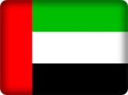
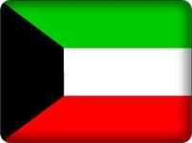
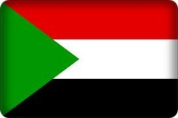
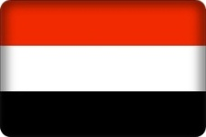
QUE PAÍSES REPRESENTAMOS?

Slide 5
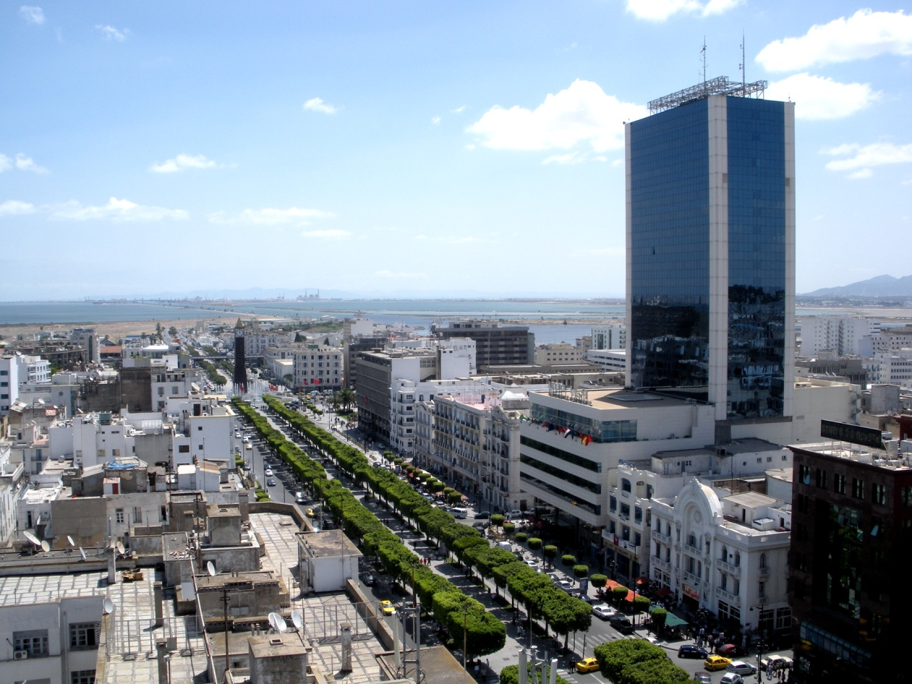
PERFIL DO PAÍS
TUNÍSIA
DESIGNAÇÃO OFICIAL | REPÚBLICA DA TUNÍSIA
CAPITAL | TUNES
POPULAÇÃO (2014) | 10.93 MILHÕES DE HABITANTES
POPULAÇÃO NA CAPITAL (2014) | 1.056 MILHÕES
ÁREA | 163,610 KM²
PIB 2014 (PREÇOS CORRENTES) | 48.61 MIL MILHÕES USD
PIB PER CAPITA 2014 (PREÇOS CORRENTES) | 11,02 USD
INFLAÇÃO 2014 (% ANUAL) | 5.4 %
Fontes: CIA World Factbook; Indexmundi; World Banki9

Slide 6
RELAÇÕES BILATERAIS COM PORTUGAL
ACORDOS RELEVANTES
Acordo Quadro de Cooperação (14 Dezembro 1988);
Protocolo de Partenariado (22 Setembro 1993);
Convenção para Evitar a Dupla Tributação em matéria de Impostos sobre o Rendimento (24 Fevereiro 1999);
Acordo sobre a Promoção e a Protecção Recíprocas de Investimentos (28 Fevereiro 2002);
Convenção sobre Segurança Social (9 Novembro 2006);
Acordo de Cooperação no domínio dos Transportes Marítimos (13 Março 2007).
Fonte: INE

Slide 7
RELAÇÕES BILATERAIS COM PORTUGAL
Aumento das trocas comerciais entre Portugal e a Tunísia ao longo dos últimos anos;
A Tunísia ocupava, em 2014, a 34ª posição no ranking dos principais clientes de Portugal e a 94ª posição no ranking dos principais fornecedores de Portugal;
Portugal, como cliente, ocupava, em 2014, a 24ª posição no ranking dos principais importadores de produtos provenientes da Tunísia e como fornecedor, ocupava, em 2014, a 24ª posição no ranking dos principais exportadores de produtos para a Tunísia.
Fonte: INE

Slide 8
RELAÇÕES BILATERAIS COM PORTUGAL
As exportações portuguesas para a Tunísia, entre 2014 e 2015 (Jan-Nov), registaram um aumento, passando de 118.4 Milhões de € a 125.9 Milhões de €;
Relativamente às importações portuguesas da Tunísia, verificou-se igualmente um aumento das mesmas, entre 2014 e 2015 (Jan-Nov), tendo passado de 11 a 40 Milhões de €;
Entre Janeiro e Novembro de 2014, o saldo da balança comercial de Portugal com a Tunísia foi positivo, correspondendo a 107.2 Milhões€ No período homólogo de 2015 verificou-se uma ligeira descida, mantendo-se o saldo positivo em 85 Milhões de €.
 |  | 2014 |  |  | 2015
 |  | Exportações (€) | Importações (€) |  | Exportações (€) | Importações (€)
Total (€) |  | 118.488.325 | 11.266.305 |  | 125.929.628 | 40.124.324
Balança Comercial (€) |  | 107.222.020 |  |  | 85.805.304
Fonte: INE

Slide 9
RELAÇÕES BILATERAIS COM PORTUGAL
EXPORTAÇÕES DE PORTUGAL (Jan-Nov) | € | %
Produtos Têxteis | 32.019.450 | 25,43%
Papel e cartão e seus artigos | 16.683.028 | 13,25%
Artigos de vestuário | 16.267.968 | 12,92%
Coque e produtos petrolíferos refinados | 15.429.206 | 12,25%
Madeira e cortiça e suas obras, excepto mobiliário; obras de espartaria e de cestaria | 8.778.748 | 6,97%
Outros produtos | 36.751.228 | 29,18%
TOTAL | 125.929.628 | 100,00%
IMPORTAÇÕES DE PORTUGAL (Jan-Nov) | € | %
Produtos alimentares | 20.502.320 | 51,10%
Equipamento eléctrico | 9.053.146 | 22,56%
Madeira e cortiça e suas obras, excepto mobiliário; obras de espartaria e de cestaria | 2.800.410 | 6,98%
Produtos químicos | 1.189.128 | 2,96%
Papel e cartão e seus artigos | 1.181.723 | 2,95%
Outros produtos | 5.397.597 | 13,45%
TOTAL | 40.124.324 | 100,00%
Fonte: INE

Slide 10
CARACTERIZAÇÃO HISTÓRICO-ECONÓMICA DO PAÍS
Anos 60
A economia tunisina foi maioritariamente dominada pelo sector agrícola, que ainda hoje tem um importantíssimo papel. Também neste década começaram a ocorrer as primeiras mudanças profundas a favor da indústria e dos serviços.
Anos 70
A Tunísia encetou por um modelo económico orientado para as exportações e industrialização, apoiado por uma política proactiva de investimentos em capital humano e investimentos directos estrangeiros.
Anos 80
Assistiu-se, pela primeira vez, ao crescimento do turismo de luxo, acompanhado pelo sector têxtil. O governo começou a traçar planos para fazer a junção entre a mão-de-obra qualificada e a tecnologia, obtendo o apoio dos fundos monetários do Golfo.
Anos 90
Hoje
A maior evolução ocorreu graças ao desenvolvimento da indústria automóvel e dos componentes aeronáuticos. A Tunísia explorou recentemente as possibilidades das tecnologias de informação e comunicação, sobretudo nas indústrias do sector têxtil e do vestuário.
A Tunísia foi totalmente integrada na economia global, tendo assinado, nesta década, o primeiro acordo de comércio com a União Europeia.
Fontes: African Economic Outlook; Tunisia-live

Slide 11
CARACTERIZAÇÃO ECONÓMICA DO PAÍS
A Tunísia é historicamente bem integrada na cadeia de valores mundial, nomeadamente em três grandes sectores:
Têxtil e vestuário | Agro-indústria | Indústrias mecânica, eléctrica e electrónica
A economia é cada vez mais aberta e diversificada, atenta à crescente procura por parte de uma população com mais poder de compra e ávida de novos produtos de consumo e de comodidade;
Isto exigiu a que a Tunísia sofisticasse os seus meios de produção através de novas tecnologias da indústria;
A Tunísia ocupou, em 2014, a 75ª posição em termos de Exportações e a 71ª posição em termos de Importações, no Comércio Mundial de Bens.
Fontes: African Economic Outlook

Slide 12
CARACTERIZAÇÃO ECONÓMICA DO PAÍS
Relativamente ao ambiente de negócios:
Ocupou a 51ª posição, entre 189 países, em termos de facilidade de fazer negócios (Doing Business 2014);
Ocupou a 78ª posição, entre 143 países, em termos de inovação (The Global Innovation Index 2014);
Ocupou a 87ª posição, entre 144 países, em termos de competitividade (Global Competitiveness Index 2014-2015);
Governo tunisino continua a melhorar o ambiente de negócios e a incentivar o investimento estrangeiro e privado, com políticas previstas no Plano de Desenvolvimento da Tunísia (2016/2020).
Fontes: World Trade Organization (WTO); Transparency International; UNCTAD - World Investment Report 2015; Global Innovation Index; World Economic Forum; World Trade Organization; Heritage: Index of Economic Freedom

Slide 13
CARACTERIZAÇÃO ECONÓMICA DO PAÍS
Plano de Desenvolvimento da Tunísia (2016-2020):
As políticas de desenvolvimento foram traçadas para vários patamares:
Fonte: République Tunisienne, Ministère du Développement, de l’Investissement et de la Coopération Internationale

Slide 14
CARACTERIZAÇÃO ECONÓMICA DO PAÍS
Plano de Desenvolvimento da Tunísia (2016-2020):
As reformas económicas e sociais são dirigidas, entre outros, para:
Modernização da administração;
Revisão do sistema de contratos públicos;
Promulgação do Novo Código de Investimentos;
Continuação da reforma fiscal e do sector financeiro;
Adopção de uma política voluntária para aumentar o número de parcerias público-privadas.
Fonte: République Tunisienne, Ministère du Développement, de l’Investissement et de la Coopération Internationale

Slide 15
CARACTERIZAÇÃO ECONÓMICA DO PAÍS
Plano de Desenvolvimento da Tunísia (2016-2020):
Relativamente à Economia Verde, de elevada importância para o desenvolvimento económico, foram estabelecidos os seguintes objectivos:
Utilização total e sustentável dos recursos naturais (hídricos, património natural e agricultura);
Protecção do meio ambiente e do meio natural;
Controlo do consumo energético.
Fonte: République Tunisienne, Ministère du Développement, de l’Investissement et de la Coopération Internationale

Slide 16
CARACTERIZAÇÃO ECONÓMICA DO PAÍS
Plano de Desenvolvimento da Tunísia (2016-2020):
O desenvolvimento do Centro Económico, com uma economia de baixo custo, passa pelos seguintes objectivos:
Diversificação do tecido económico e criação de emprego;
Promoção do investimento e da melhoria do ambiente de negócios.
Fonte: République Tunisienne, Ministère du Développement, de l’Investissement et de la Coopération Internationale

Slide 17
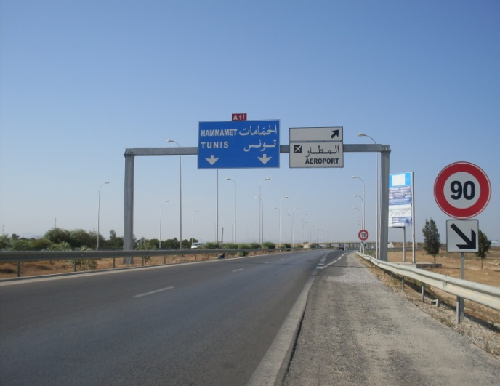
CARACTERIZAÇÃO ECONÓMICA DO PAÍS
O Plano de Desenvolvimento da Tunísia (2016-2020):
Para materialização do 1º objectivo de desenvolvimento do Centro Económico, foram criadas estratégias:
DIVERSIFICAÇÃO DO TECIDO ECONÓMICO E CRIAÇÃO DE EMPREGO
1. Posicionamento na cadeia de valores mundial e promoção dos sectores mais promissores da economia tunisina: 1.1. Aumentar a participação no sector da tecnologia de 20% em 2015 para 30% até 2020.
2. Desenvolvimento das infra-estruturas e da logística: 2.1. Expandir a rede de auto-estradas e vias rápidas de 420 km para 1200 km até 2020; 2.2. Estender a rede ferroviária para ligar Tunis aos governos administrativos do interior: Kairouan, Kasserine, Sidi Bouzid e Medenine.
3. Promoção da inovação: 3.1. Duplicar o número de patentes.
4. Desenvolvimento de fileiras económicas complementares, integrais e duráveis: 4.1. Aumentar os sectores de exportação de valor agregado de 15% em 2015 para 20% até 2020.
5. Tornar a produtividade a fonte de competitividade
6. Criação de emprego e, consequentemente, redução da taxa de desemprego
Fonte: République Tunisienne, Ministère du Développement, de l’Investissement et de la Coopération Internationale

Slide 18
CARACTERIZAÇÃO ECONÓMICA DO PAÍS
Plano de Desenvolvimento da Tunísia (2016-2020):
Estratégias para concretização do 2º objectivo de desenvolvimento do Centro Económico:
PROMOÇÃO DO INVESTIMENTO E DA MELHORIA DO AMBIENTE DE NEGÓCIOS
1. Posicionamento do investimento privado como motor essencial para o crescimento do emprego: 1.1. Aumentar a taxa de investimento para atingir 25% do PIB em 2020; 1.2. Melhorar a participação do investimento privado no investimento total, ultrapassando o limiar de 65% até 2020; 1.3. Aumentar o volume do investimento estrangeiro directo em 80% nos próximos 5 anos.
2. Melhoria do ambiente de negócios: 2.1. Melhorar a classificação da Tunísia no "Doing Business“, para ocupar a 40ª posição.
Fonte: République Tunisienne, Ministère du Développement, de l’Investissement et de la Coopération Internationale

Slide 19
CARACTERIZAÇÃO ECONÓMICA DO PAÍS
Plano de Desenvolvimento da Tunísia (2016-2020):
No que respeita ao desenvolvimento regional, foram delineados os seguintes objectivos:
Realização da ligação entre as regiões;
Promoção do desenvolvimento das regiões e aumento da sua atractividade;
Desenvolvimento e adaptação do sistema de financiamento do desenvolvimento regional;
Melhoria das condições de vida e do nível regional e local;
Desenvolvimento da descentralização.
Fonte: République Tunisienne, Ministère du Développement, de l’Investissement et de la Coopération Internationale

Slide 20
CARACTERIZAÇÃO ECONÓMICA DO PAÍS
Plano de Desenvolvimento da Tunísia (2016-2020):
Para o desenvolvimento social e humano foram estabelecidos os seguintes objectivos:
Desenvolvimento do capital humano;
Promoção do diálogo social.
Fonte: République Tunisienne, Ministère du Développement, de l’Investissement et de la Coopération Internationale

Slide 21
CARACTERIZAÇÃO ECONÓMICA DO PAÍS
O Plano de Desenvolvimento da Tunísia (2016-2020):
De entre as várias políticas apresentadas no Plano, o governo tunisino identificou uma série de objectivos para o Sector Privado, tais como:
SECTOR PRIVADO COMO MOTOR DO CRESCIMENTO ECONÓMICO
1. Criação de riqueza e emprego a partir do investimento; 2. Intensificação da presença do sector privado nas actividades e sectores promissores de alto valor agregado; 3. Reforço da capacidade em termos de inovação e qualidade, consolidando o empreendedorismo; 4. Preservação da paz social através do desenvolvimento do diálogo e de parcerias.
Fonte: République Tunisienne, Ministère du Développement, de l’Investissement et de la Coopération Internationale

Slide 22
CARACTERIZAÇÃO ECONÓMICA DO PAÍS
O Plano de Desenvolvimento da Tunísia (2016-2020):
Uma das políticas apresentadas no Plano foi destinada ao Investimento, traçando-se objectivos como:
DESENVOLVIMENTO DO INVESTIMENTO
1. Aumentar a taxa de investimento de 18,5% em 2015 para 25% até 2020, sendo que o volume total de investimentos deverá atingir, durante este período, cerca de 55 mil milhões USD; 2. O investimento público, incluindo empresas e instituições públicas: + 50% em comparação a 2015, atingindo aprox. 20 mil milhões USD; 3. O investimento privado local: + 65%, atingindo aprox. 27 mil milhões USD; 4. Investimento Directo Estrangeiro: + 80%, atingindo aprox. 8 mil milhões USD;
Fonte: République Tunisienne, Ministère du Développement, de l’Investissement et de la Coopération Internationale

Slide 23
ESTRUTURA SECTORIAL DA ECONOMIA TUNISINA
Fonte: IndexMundi

Slide 24
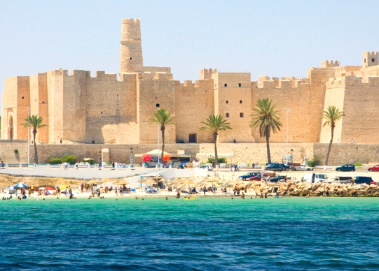
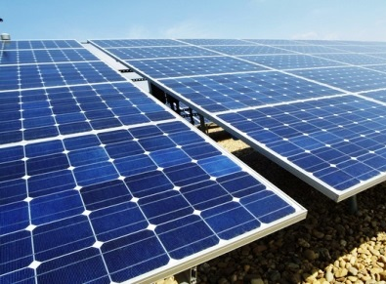
PRINCIPAIS SECTORES DE ACTIVIDADE

Slide 25
PRINCIPAIS SECTORES DE ACTIVIDADE
AGRO-ALIMENTAR
A TUNÍSIA NO MUNDO:
1ª exportadora mundial de tâmaras;
1ª exportadora mundial de azeite;
2º país de África exportador de produtos biológicos;
10ª produtora mundial de tomate.
A Tunísia tem uma grande diversidade agrícola e climática que lhe permite colocar no mercado uma vasta gama de produtos agro-alimentares (incluindo produtos orgânicos) com uma elevada qualidade;
No ano 2014, produziu em grande quantidade: legumes; frutos e produtos hortícolas; tomates; citrinos; tâmaras; uvas; romãs; produtos de pesca e aquicultura;
A Tunísia reforçou significativamente a sua agricultura biológica, sendo que a sua área agrícola biológica tem cerca de 500 000 hectares (2016);
A participação de estrangeiros em empresas operacionais e em projectos de pesca só pode atingir os 66%.
Fonte: FIPA; African Development Bank; Food and Agriculture Organization (United Nations)

Slide 26
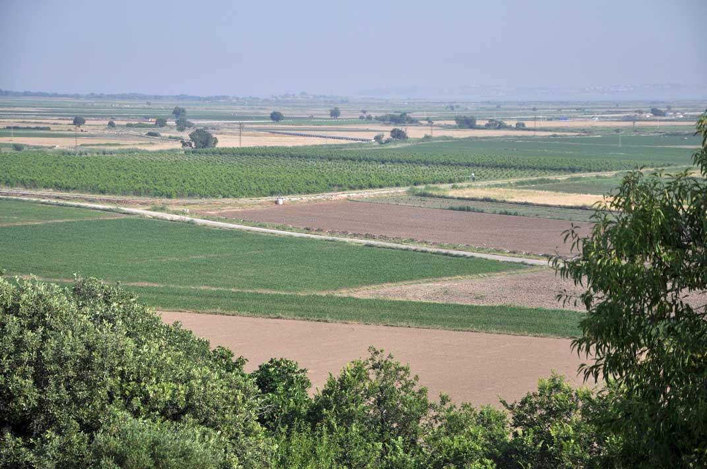
PRINCIPAIS SECTORES DE ACTIVIDADE
AGRO-ALIMENTAR
Projecto Integrado de Desenvolvimento Agrícola para a região de Kairouan | Objectivos | Principais componentes
 | 1. Promover um desenvolvimento agrícola sustentável; 2. Desenvolver as infra-estruturas agrícolas; 3. Promover o desenvolvimento participativo; 4. Desenvolver a capacidade institucional do governo e das instituições beneficiárias. | Infra-estruturas rurais (estradas de acesso, redes de fornecimento de água, criação de perímetros de irrigação, …); Agricultura participativa (plantações de árvores de fruto, financiamento de micro-projectos, actividades de preservação da água e solo, …); 3. Capacidade de construção (colocar no lugar recursos para a implementação eficiente do projecto).
Fonte: FIPA; African Development Bank; Food and Agriculture Organization (United Nations)

Slide 27
PRINCIPAIS SECTORES DE ACTIVIDADE
INDÚSTRIAS MECÂNICA, ELÉCTRICA & ELECTRÓNICA
Constitui o 1º sector exportador da Tunísia, com 45% das exportações industriais e 37,4% das exportações de bens;
Ocupa o 3º lugar nos investimentos industriais da Tunísia, depois dos sectores agro-alimentar e da indústria de materiais de construção, cerâmica e vidro;
Possui infra-estruturas e mão-de-obra qualificadas: um pólo de competitividade (com uma área de offshore especializada em serviços e uma zona industrial multi-sectorial), um pólo de formação, um centro de pesquisas, entre outros;
Oferece outras vantagens como:
1. Liberdade de investimento;
2. Procedimentos de estabelecimento local simples;
3. Apoios e incentivos ao investimento;
4. Acordos de associação com a União Europeia e seis acordos comerciais de cooperação com Portugal aplicados a vários sectores.
Fontes: FIPA

Slide 28
PRINCIPAIS SECTORES DE ACTIVIDADE
INDÚSTRIAS MECÂNICA, ELÉCTRICA & ELECTRÓNICA
Estratégia Promocional do Sector das IMEE
Objectivos | Principais estratégias
Recuperação do sector; 2. Estabelecimento de uma estrutura adequada para projectos tecnológicos. | Adaptar as competências às necessidades específicas do sector (formação técnica e linguística); Desenvolver os sectores de alto valor agregado (mecânica de precisão, electrónica, engenharia plástica, …); Investir mais na qualidade, na pesquisa, no desenvolvimento de projectos e na inovação; Fortalecer o trabalho em sinergia nos pólos tecnológicos (indústrias, universidades, laboratórios de investigação, …); Actualizar as estruturas de apoio ao sector.
Fontes: FIPA

Slide 29
PRINCIPAIS SECTORES DE ACTIVIDADE
INDÚSTRIA AERONÁUTICA
Apresenta actividades de elevado valor acrescentado de engenharia de software/hardware para a produção de sistemas aeronáuticos;
Recursos humanos qualificados, um sistema de serviços aeronáuticos desenvolvido e infra-estruturas tecnológicas de qualidade;
Localização privilegiada e acesso aos principais meios de transporte – 9 aeroportos internacionais, 8 portos comerciais, rede de estradas densa (20.000 km), rede ferroviária de longo curso (2.167 km);
Oferece outras vantagens como:
1. Liberdade de investimento;
2. Procedimentos de estabelecimento local simples;
3. Acordo de associação com a União Europeia que estabeleceu uma zona de comércio livre em 2008;
4. Vários incentivos financeiros nos subsectores.
Fontes: FIPA

Slide 30
PRINCIPAIS SECTORES DE ACTIVIDADE
INDÚSTRIA FARMACÊUTICA
O sector farmacêutico está a receber cada vez mais atenção por parte do governo tunisino, que planeia impulsionar as exportações e desenvolver a indústria biotecnológica;
Os grandes objectivos do governo tunisino para este sector passam por desenvolver o sistema de saúde tunisino e cobrir 60% das necessidades locais de medicamentos com a produção nacional;
A Tunísia produz cerca de 190 Milhões EUR no mercado farmacêutico, o que representa 45% do total do mercado farmacêutico nacional. Espera-se que atinja cerca de 385.8 Milhões EUR até final de 2016 (60%);
A Biotecnologia é um sector promissor que está actualmente em desenvolvimento, havendo inúmeros incentivos para atrair o investimento;
Existem vários projectos inovadores na área da saúde e os centros de pesquisa e investigação estão a desenvolver-se cada vez mais.
Fonte: Global Arab Network

Slide 31
PRINCIPAIS SECTORES DE ACTIVIDADE
INDÚSTRIA DOS PLÁSTICOS
O investimento directo estrangeiro no sector atingiu cerca de 223 Milhões USD e criou cerca de 10.053 postos de trabalho;
No início de 2000, a indústria começou a emergir, tornando-se uma actividade promissora que hoje dinamiza as indústrias mecânica e eléctrica e as agro-indústrias;
Factores que oferecem vantagem competitiva:
- Disponibilidade de recursos;
- Formações técnicas e recursos humanos qualificados;
- Acesso a tecnologia de ponta;
- Oferta de uma vasta gama de diferentes produtos e mais sofisticados;
- Introdução de métodos de gestão eficientes;
- Modernização do equipamento de produção.
Fontes: FIPA

Slide 32
PRINCIPAIS SECTORES DE ACTIVIDADE
INDÚSTRIA TÊXTIL & VESTUÁRIOS
A TUNÍSIA NO MUNDO:
Líder mundial dos fornecedores de vestuário;
5ª maior fornecedora da Europa;
2ª maior fornecedora da França.
O Têxtil e Vestuário é o sector mais importante da indústria tunisina – potencial de exportação; qualidade dos produtos; e criação de inúmeros postos de trabalho;
Competitiveness Cluster-Monastir El Fejja, ou MFCPOLE – é a nova plataforma industrial inteligente. Inclui uma incubadora, um centro de recursos tecnológico e um instituto de moda;
Factores favoráveis:
- Proximidade geográfica com o mercado europeu;
- Excelente nível de qualidade, compatível com as exigências;
- Custos de produção competitivos;
- Recursos humanos qualificados e elevado know-how;
- Modernização e computorização dos programas;
- Respeito pelos padrões sociais e ambientais.
Fonte: FIPA

Slide 33
PRINCIPAIS SECTORES DE ACTIVIDADE
INDÚSTRIA COURO & CALÇADO
A TUNÍSIA NO MUNDO:
O calçado é o 5º produto mais exportado pela Tunísia;
A União Europeia é o 1º parceiro da Tunísia neste sector.
A Tunísia é um local rentável para a produção, qualidade e know-how das empresas que operam no sector do couro e do calçado;
O fluxo de investimento directo estrangeiro em 2014 correspondeu a cerca de 79,7 Milhões USD – representando 7 projectos e cerca de 1.857 postos de trabalho;
O sector tem um grande potencial de desenvolvimento económico – aumento da procura e aparecimento de uma nova gama de produtos para corresponder às tendências de moda;
É um sector altamente competitivo e exigente que requer:
- Modernização e constante melhoramento dos sistemas produtivos;
- Projectos e ideias inovadoras e criativas que se adaptem facilmente ao desenvolvimento das tendências de moda.
Fonte: FIPA

Slide 34
PRINCIPAIS SECTORES DE ACTIVIDADE
TURISMO
A Tunísia é um destino turístico de referência a nível mundial;
Tem uma vasta oferta na área do turismo: balnear, rural, cultural, de saúde, desportivo, entre outros;
De entre os vários programas de apoio ao Turismo, o mais relevante é a Estratégia de Turismo Vision 3+1, composto por 15 Acções e 25 Projectos Estruturantes. Os objectivos são essencialmente:
1) A diversificação da oferta turística por região – traçando planos secundários de desenvolvimento e gestão das regiões (ex.: Golfo e Sahara);
2) A qualidade & formação – do ambiente, dos meios de transporte, dos produtos a oferecer, dos hotéis, do ensino, dos recursos humanos;
3) O branding & marketing – definir uma estratégia de turismo para o interior, reforçar a comunicação regional, diversificar a oferta, reestruturar meios de promoção;
4) A modernização do sector – simplificação do funcionamento das entidades ligadas ao sector turístico, estruturação dos mecanismos e meios financeiros, entre outros.
Fonte: Ministère du Tourisme et de l’Artesanat de la République Tunisienne

Slide 35
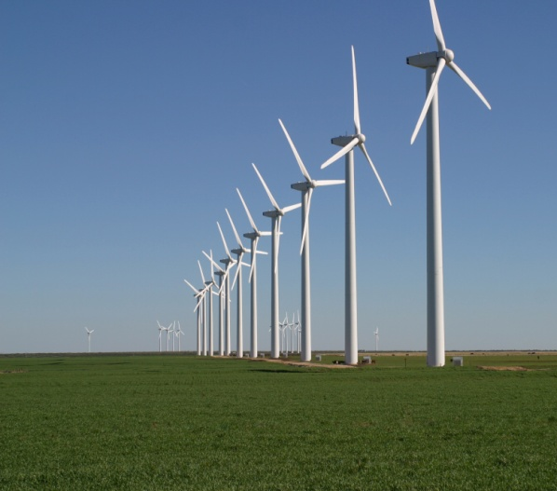
PRINCIPAIS SECTORES DE ACTIVIDADE
ENERGIAS RENOVÁVEIS
A Tunísia tem um vasto potencial para 3 tipos de energias renováveis:
1) Solar (fotovoltaica e térmica);
2) Eólica;
3) Cogeração.
O Plano Solar Tunisino (PST, 2016-2030) pretende aumentar a quota das energias renováveis para 16%. Visa diminuir a dependência das energias fósseis e aumentar a competitividade económica da Tunísia no mercado das energias renováveis;
O investimento dos projectos alcançará aproximadamente 2 Milhões USD;
As possibilidades da energia solar são sobretudo exploradas no sul, que beneficia de radiação solar directa (3.000 h/ano). Prevê-se um aumento da capacidade das energias fotovoltaica e térmica;
O Parque Eólico da Tunísia foi um projecto criado para gerar electricidade de forma limpa, no âmbito do Plano Solar Tunisino (PST).
Fonte: STEG Energies Renouvelables

Slide 36
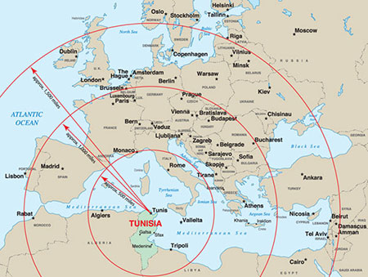
PORQUÊ INVESTIR NA TUNÍSIA?
Investir na Tunísia é hoje em dia uma excelente oportunidade porque:
Tem uma economia aberta, diversificada e competitiva;
Localização geográfica favorável, com acesso aos mercados dos três continentes (Europeu, Africano e Asiático);
Recursos humanos qualificados e abundantes;
Infra-estruturas, telecomunicações, logística e redes de transporte desenvolvidos;
Numerosa classe média com maior poder de compra e melhor qualidade de vida;
Crescimento médio anual da Tunísia na 1ª década do século XXI a uma taxa de 5%;
Introdução de nova legislação e revisões legislativas favoráveis ao investimento e ao sector privado (PPP, competição no mercado, reforço do papel do sector privado no desenvolvimento das infra-estruturas, livre repatriação de capital, etc.);
Possui inúmeros acordos comerciais com vários países e organizações internacionais (nomeadamente, Portugal e a União Europeia);
Liberdade de investimento, simplicidade nos procedimentos de estabelecimento local, protecção da propriedade intelectual.
Fonte: FIPA

Slide 37
AO SERVIÇO DO TECIDO EMPRESARIAL PORTUGUÊS E ÁRABE DESDE 1977
CONTACTOS
Avenida Fontes Pereira de Melo, 19 – 8º | 1050-116 Lisboa | Portugal
T: +351 213 138 100 | F: +351 213 138 109 | E: info@cciap.pt | W: WWW.CCIAP.PT

